Slide 1
MI CCAA FAVORITA
COMUNIDAD DE MADRID

Slide 2
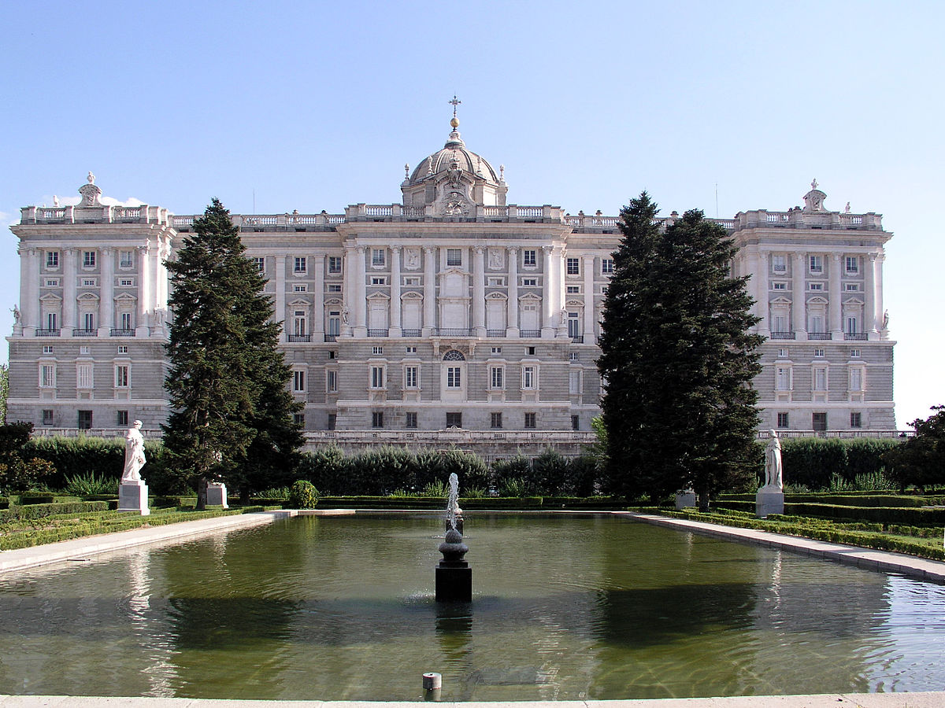
PATRIMONIO CULTURAL
El Palacio Real de Madrid, también llamado Palacio del Este, tomando el nombre de la plaza en la que mira hacia el este, fue y sigue siendo la residencia oficial de la familia real española. Hoy el palacio se utiliza exclusivamente para ceremonias, conferencias y actos oficiales.
Palacio real de Madrid

Slide 3
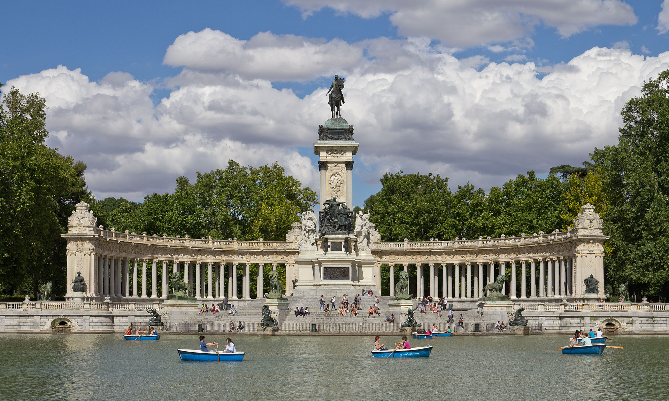
El parque del Retiro es un parque madrileño que representa uno de los principales lugares de interés de la capital española.
Fueron diseñados y construidos en la década de 1630 a 1640.
La Puerta de España permite el acceso al parque desde la vía Alfonso XII y, a lo largo del Paseo de la Argentina, se llega al lago principal.
El parque del retiro

Slide 4
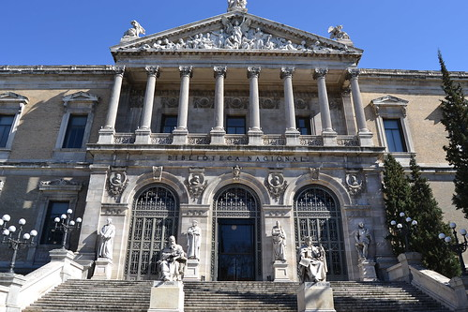
La Biblioteca Nacional de España es la principal biblioteca española, siendo el centro depositario del patrimonio bibliográfico español.
Actualmente cuenta con una colección bibliográfica de 17 millones de documentos
Biblioteca Nacional de España

Slide 5
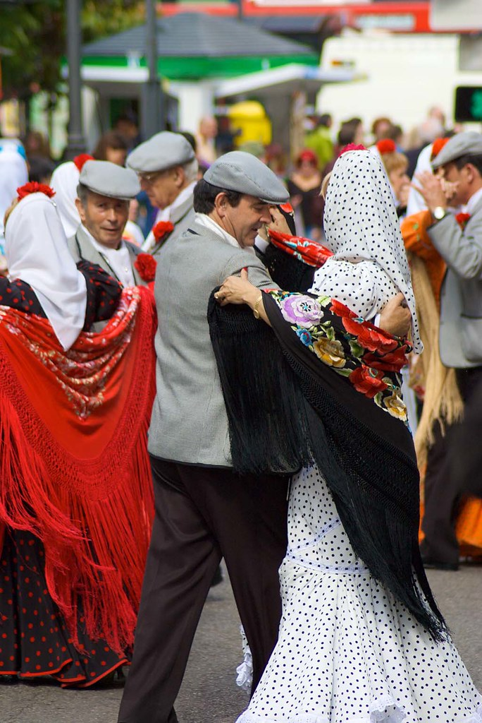
MÚSICA ACTUAL -FOLKLORE
EL CHOTIS
El chotis es un tipo de música y baile típico de Madrid.
Si bien la implantación de este baile es relativamente reciente (si dice que se bailó por primera vez en el Palacio Real de Madrid la noche del 3 de noviembre de 1850), si ha extendido rápidamente a todos los estratos de la población, convirtiéndose en el típico baile de la ciudad

Slide 6
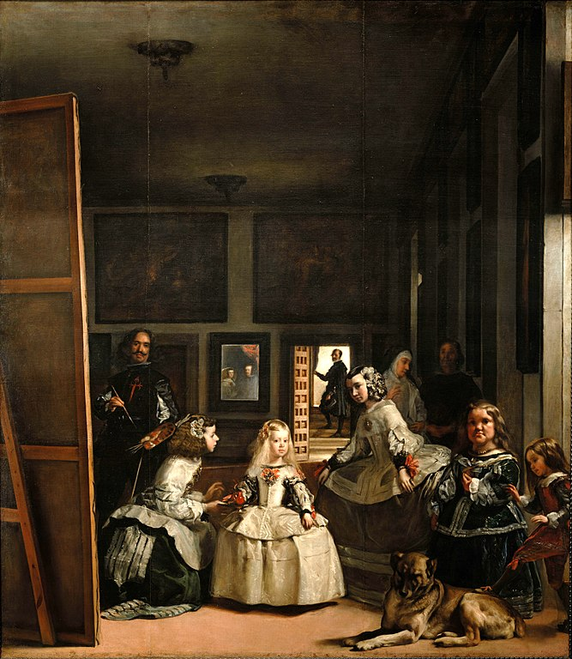
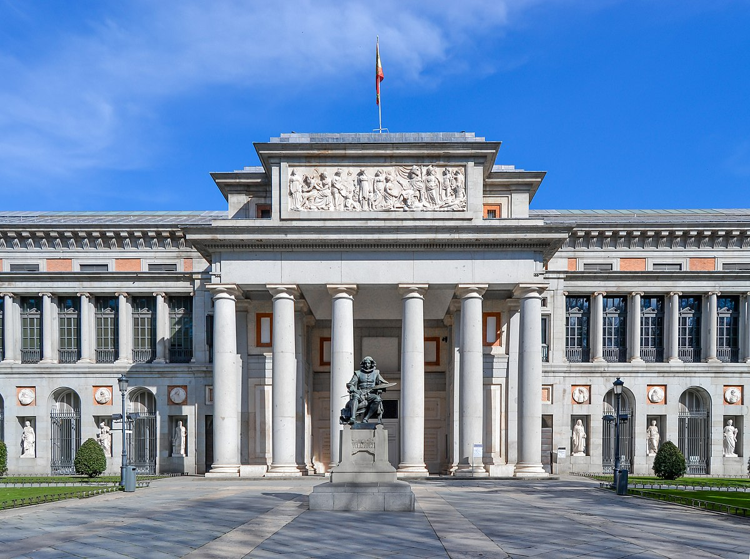
ARTE
El Museo del Prado o el Centro de Arte Reina Sofía se encuentra entre los mejores museos del mundo. Alberga más de 7.600 pinturas y 1.000 esculturas. Obras importantes de Goya y Velázquez, como las famosas Las Meninas
Las Meninas
Museo del Prado

Slide 7
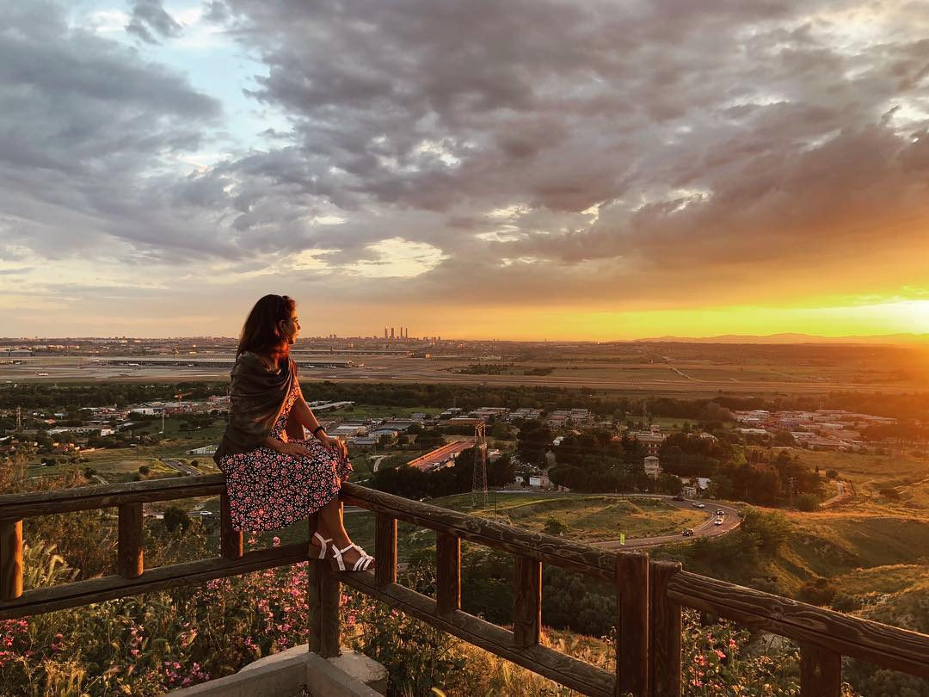
MEDIO FÍSICO Y GEOGRAFÍCO
Paracuellos de Jarama es una localidad situada a unos 25 km al noreste de la capital, muy próxima al aeropuerto de Barajas, y desde su mirador -situado en el Picón del Cura- es posible sacar muy buenas fotos del skyline madrileño, especialmente con las luces y los colores del atardecer. Gracias a su proximidad al aeropuerto, este mirador es muy popular entre los observadores, es decir, entre los entusiastas de la observación de aviones.

Slide 8
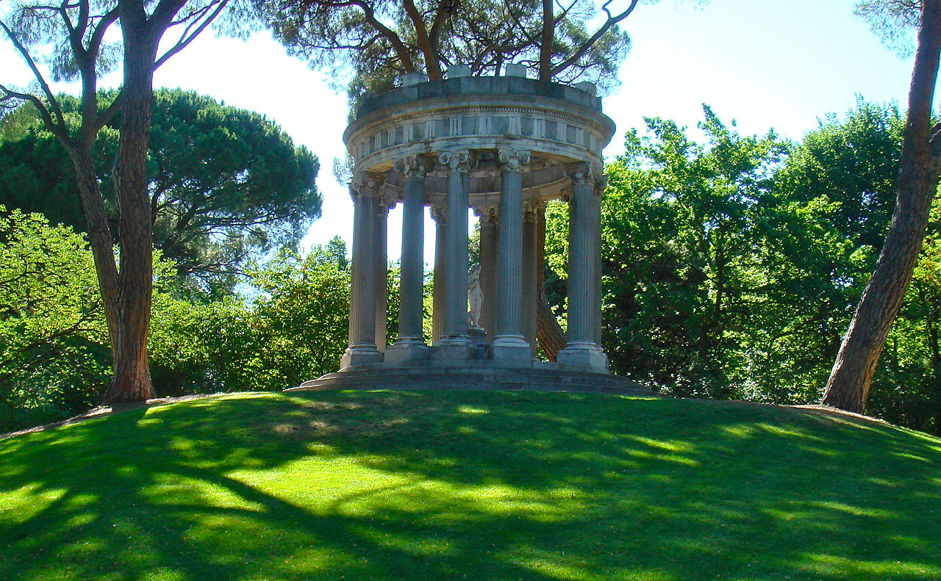
PATRIMONIO NATURAL
El parque El Capricho está considerado como uno de los parques más bellos de la ciudad. De su interior destacan la plaza de El Capricho, el palacio, el estanque, la plaza de los Emperadores y la fuente de los delfines y ranas, es el único jardín del romanticismo existente en Madrid. Los signos de esto son el laberinto de matorrales, los arroyos que lo atraviesan y los estanques, donde se pueden encontrar cisnes y patos. También son notables edificios como el palacio, la pequeña capilla y el salón de baile.
Parque del Capricho

Slide 9
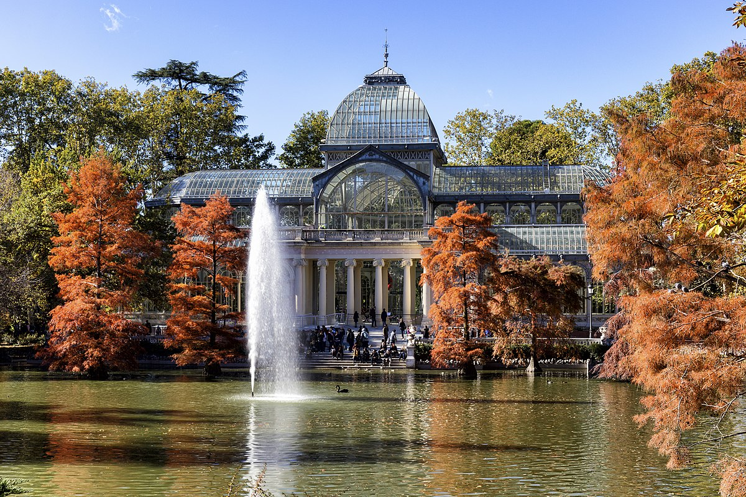
PATRIMONIO HISTÓRICO
El Palacio de Cristal es una estructura de metal y cristal ubicada en el Parque del Retiro de Madrid.
El palacio fue construido en 1887 y tiene una estructura metálica completamente cubierta con placas de vidrio.
Palacio de Cristal

Slide 10
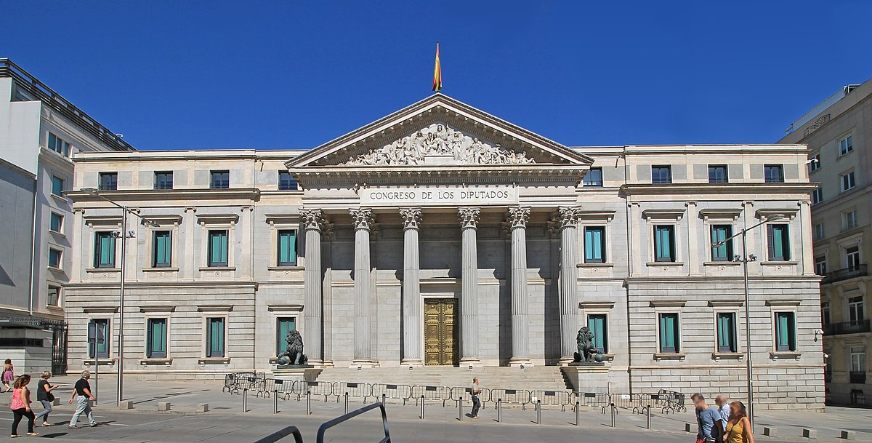
ORGANIZACIÓN POLÍTICA Y TERRITORIAL
Como el resto de comunidades autónomas, la Comunidad de Madrid se organiza políticamente dentro de un sistema parlamentario, es decir, el jefe de gobierno, conocido como el "presidente", depende del apoyo directo del legislador autonómico, cuyos miembros lo eligen. por mayoría.
Parlamento español

Slide 11
CREA UN QUIZ con todas las cuestiones tratadas en esta presentación
INSERTA AQUÍ EL QUIZ
http://www.quiz-maker.com/QZ4VNHO6J

